Slide 1


Predicción de Ataques DDoS con Algoritmos de Aprendizaje Automático
En esta presentación, exploraremos cómo los algoritmos de aprendizaje automático pueden ayudar a detectar y predecir ataques DDoS, una amenaza creciente en el ciberespacio.
por JON AMEYUGO VAZQUEZ

Slide 2

Importancia de la Detección de DDoS
Interrupción de servicios
Pérdida de datos
Un ataque DDoS es una ataque cibernético que tiene como objetivo hacer que un servicio en línea no esté disponible para sus usuarios.
En casos graves, los ataques DDoS pueden provocar la pérdida de datos y la corrupción de sistemas.
Seguridad nacional
Los ataques DDoS pueden afectar a infraestructuras críticas, como redes eléctricas y sistemas de comunicación.

Slide 3

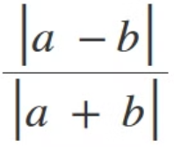
Explicación del Dataset y features seleccionadas
Descripción
Etiquetado (Target: "Label")
El dataset ("CIC-IDS2017") utilizado contiene información detallada sobre el tráfico de red, conteniendo un total de 79 columnas y 50000 registros.
Cada registro del dataset está etiquetado como "BENIGN" o "DDoS", lo que permite el entrenamiento y evaluación de los algoritmos de aprendizaje automático.
Features Seleccionadas para predicción de ataques DDoS:
Flow Duration
Nueva feature llamada: "asimetria_de_trafico"
Total Fwd Packets / Total Backward Packets
Flow Bytes/s
Flow Packets/s
La "a" toma como valor: "Total Fwd Packets" y la "b" toma como valor: "Total Backward Packets".

Slide 4
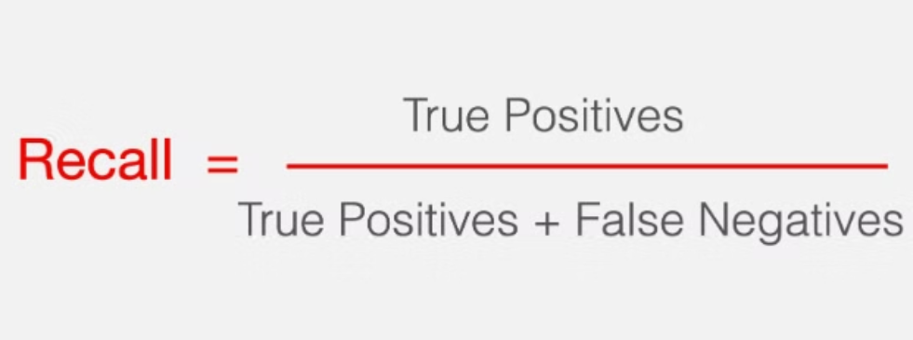
¿Qué métrica se ajusta más al problema de clasificación?
¿Qué mide?: La proporción de ataques DDoS detectados correctamente entre todos los ataques DDoS reales.

Slide 5

Análisis Exploratorio de Datos (EDA)
1
Identificación de patrones
2
Análisis de características
El análisis exploratorio de datos ayuda a identificar patrones y tendencias en el tráfico de red, lo que proporciona información sobre el comportamiento normal y anómalo.
Se estudian las diferentes características del tráfico de red para determinar su relevancia en la detección de ataques DDoS.

Slide 6
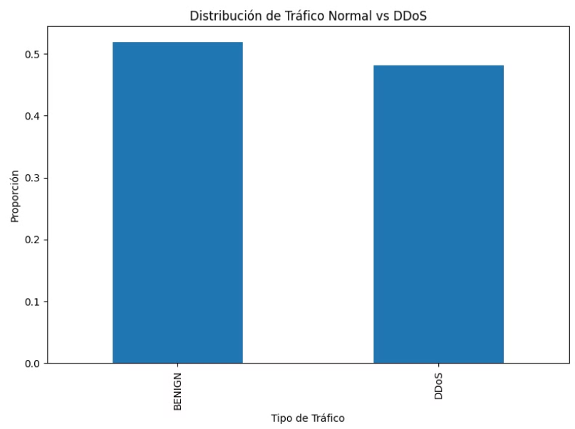

Análisis Exploratorio de Datos (EDA)
BENIGN: (51.85%)
DDoS: (48.15%)
Se aprecia que el dataset está balanceado.

Slide 7
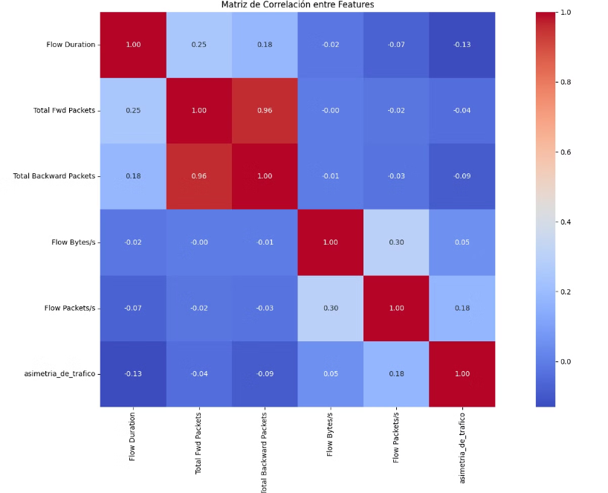

Análisis Exploratorio de Datos (EDA)
Correlaciones Importantes:
Total Fwd Packets - Total Backward Packets: 0.96
Eliminar una de estas features.
Proporcionan información muy similar o redundante.
Evitar multicolinealidad y mejorar la interpretabilidad del modelo.

Slide 8
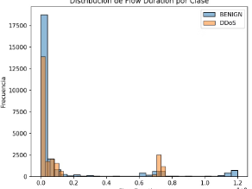
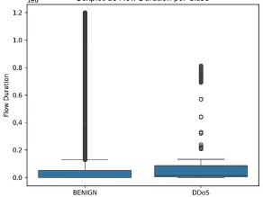
Análisis Exploratorio de Datos (EDA)
Se ha realizado un análisis univariante de cada feature:
Analizando las estadísticas de cada tipo de tráfico:
Tráfico normal más simétrico
DDoS con mayor duración de flujo que tráfico normal
El tráfico normal presenta más variabilidad que el DDoS.

Slide 9

Preprocesamiento de Datos antes de ML
1
2
3
Limpieza de datos
Transformación de datos
Extracción de características
Se eliminan datos incompletos, duplicados o erróneos para garantizar la calidad del dataset.
Se convierten los datos a un formato adecuado para el análisis, por ejemplo, escalado o codificación.
Se seleccionan las características más relevantes del tráfico de red para el entrenamiento del modelo.

Slide 10




Modelos de Aprendizaje Automático Aplicados
Regresión Logística
Es un tipo de análisis de regresión utilizado para predecir el resultado de una variable categórica (y) en función de las variables independientes (x).
Support Vector Machine (SVM)
Se trata de un algoritmo de aprendizaje automático supervisado que clasifica los datos al encontrar una línea o hiperplano óptimo que maximice la distancia entre cada clase en un espacio N-dimensional.
Random Forest (RF)
Este algoritmo, construye árboles de decisión a partir de diferentes muestras y toma su voto mayoritario para decidir la clasificación y el promedio en caso de regresión.

Slide 11




Slide 12

Random Forest (RF)
89%
99%
Precision
Recall
El modelo de aprendizaje automático logra una precisión del 89% en la predicción de ataques DDoS. (Puede haber algunos falsos positivos)
El modelo también muestra una alta exactitud, con un 99% de recall. Quiere decir que captura la mayoría de los ataques DDoS correctamente.

Slide 13
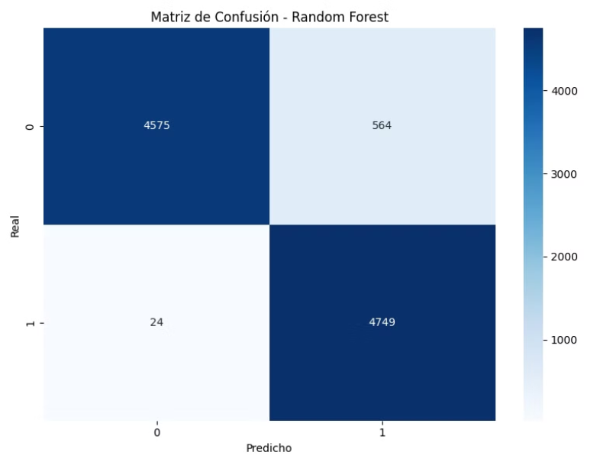
Random Forest (RF)
Matriz de Confusión
Objetivo: Evaluar el desempeño del modelo. Las Filas indican las etiquetas reales del modelo y las columnas del modelo indican las etiquetas predichas.
Clase 0 = Tráfico Benigno | Clase 1 = Tráfico DDoS
La clase 0: Presenta TN = 4575 y FP = 564
La clase 1: Presenta TP = 4749 y FN = 24

Slide 14
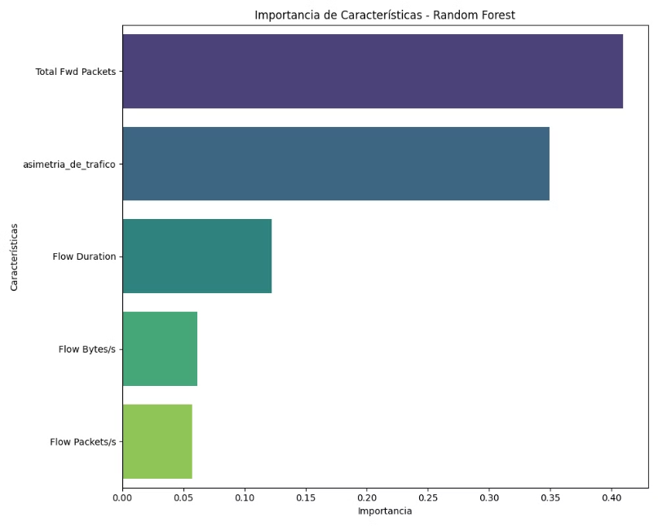
Random Forest (RF)
Se realiza un feature_importances_ para saber cual de importantes son realmente nuestras features, realizandolo con un gráfico de barras.

Slide 15
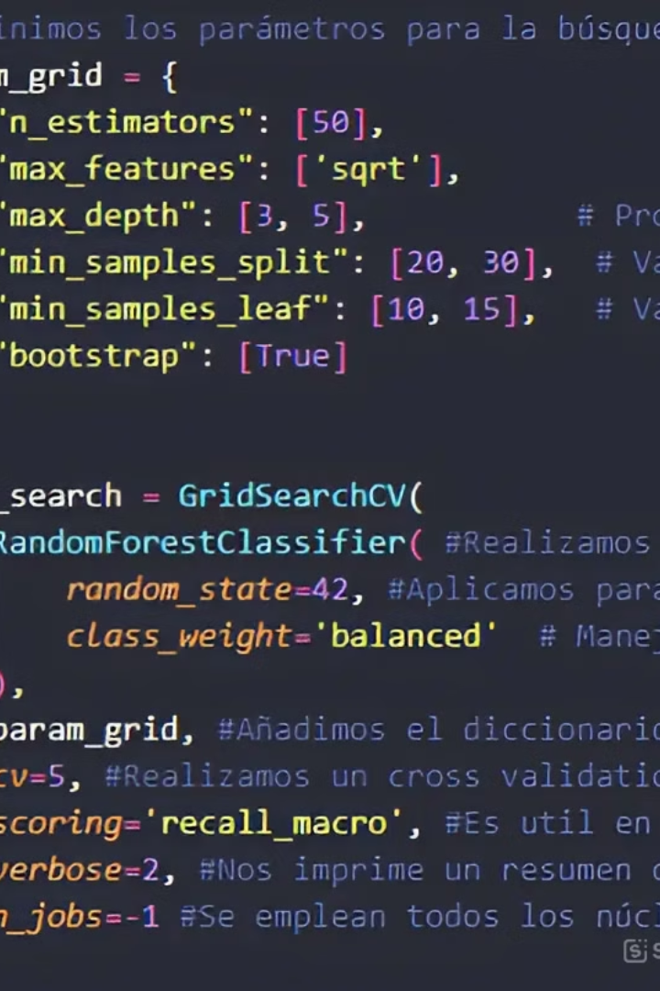
Random Forest (RF)
De todos los hiperparámetros que se llegó a poner:
"n_estimators" : [50] : Número de árboles en el bosque.
"min_samples_split": [20]: Número mínimo de muestras.
"min_samples_leaf": [10]: Mínimo número de muestras por hoja.
"max_depth": [5]: Profundidad máxima que pueden alcanzar los árboles para controlar y evitar el sobreajuste.
"max_features": ['sqrt']: Número de predictores considerados en cada división.
"bootstrap" : [True]: Mide la incertidumbre (Parámetro clave para aumentar la confiabilidad y la utilidad de los modelos).

Slide 16

Conclusiones y Trabajo Futuro
Los algoritmos de aprendizaje automático demuestran ser una herramienta efectiva para la detección de ataques DDoS. El trabajo futuro se centrará en mejorar la precisión y la capacidad de respuesta del modelo, así como en la integración con sistemas de seguridad existentes.
Se exploraran a futuro técnicas avanzadas como redes neuronales para comparar el rendimiento frente a RF.

